Slide 1
Проблемы обеспеченности бюджетов муниципальных образований, формирование и регулирование доходов местных бюджетов
Администрация города Красноярска
Красноярск 2013

Slide 2
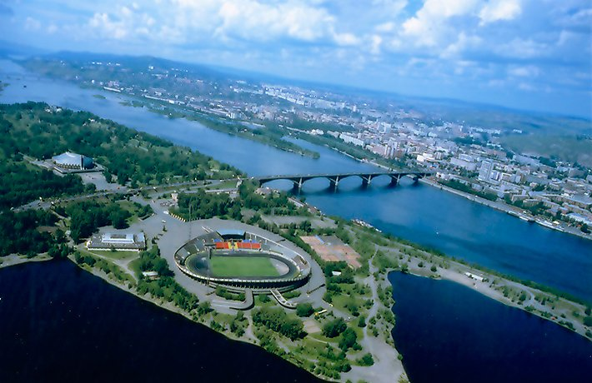
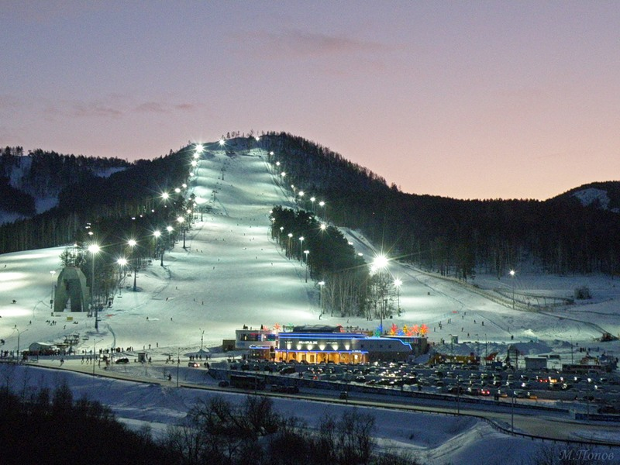
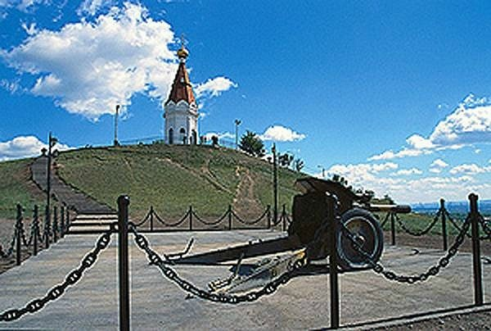
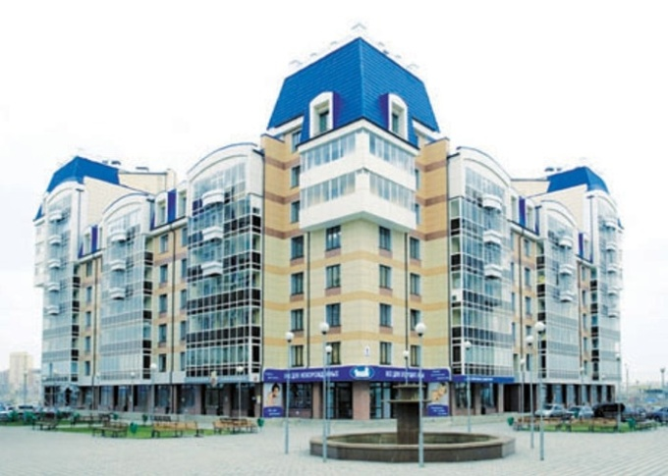
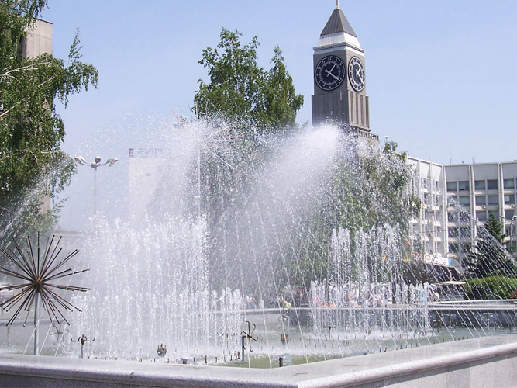
Красноярск сегодня

Slide 3
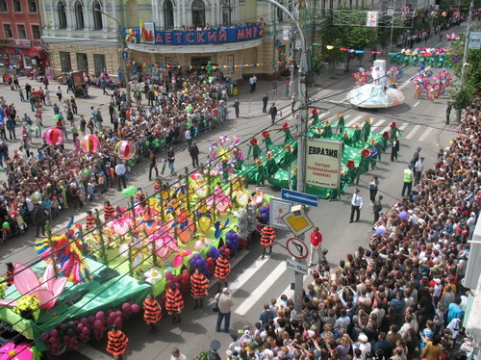
Демографическая ситуация
+19 тыс. чел.
Показатели естественного и миграционного движения населения, тыс. человек
Показатели | 2011г. Отчет | 2012г. Отчет
Естественный прирост | 2,3 | 3,3
Миграционный прирост | 16,2 | 15,8
Общий | 18,5 | 19,1

Slide 4
Структура обрабатывающих производств по видам экономической деятельности за 2012 г., %

Slide 5
Динамика и структура доходов бюджета Красноярска в 2011-2013 годах
СНИЖЕНИЕ - 2,2 млрд. руб.

Slide 6
Результативность ключевых мероприятий по мобилизации неналоговых доходов в бюджет города в 2012-2013 годах
Вид дохода | Критерий результативности | 2012 год | Январь-апрель 2013 года
Аренда земли | Охват претензионно-исковой работой общей задолженности по аренде земли | 70% | 75%
 | Охват претензионно-исковой работой неуплаченных в бюджет города сумм землепользователями в связи с уклонением от заключения договора аренды земельных участков | 70% | 75%
 | Количество выявленных пользователей земельных участков под временными сооружениями, не заключивших договоры аренды земли либо не продливших сроки их действия | 2 294 | 946
Аренда имущества | Охват претензионно-исковой работой общей задолженности по аренде муниципального имущества | 100% | 100%
 | Площадь муниципальных помещений, предоставленных в аренду на конкурсной основе | 3,27 м² | 3,3 тыс. м²
Доходы от рекламы | Количество проданных мест под рекламные конструкции на аукционах в электронной форме | 159 мест | 85 мест
Доходы от продажи мест под временные сооружения | Количество проведенных аукционов по продаже мест под размещение временных сооружений / количество проданных мест | - | 10 аукционов / продано 9 мест
 | Превышение начальной цены в результате проведения аукционов по продаже мест под размещение временных сооружений | - | почти в 8 раз

Slide 7
Результативность ключевых мероприятий по мобилизации налоговых доходов в бюджет города в 2012-2013 годах
Вид дохода | Критерий результативности | 2012 год | Январь-апрель 2013 года
Налоги | Количество организаций и ИП, рассмотренных на комиссиях по снижению задолженности по налогам | 4 818 | 2 731
 | Сумма сниженной задолженности по налогам в бюджет города | 278,3 млн. руб. | 67,9 млн. руб.
 | Создано новых рабочих мест в результате поддержки субъектов малого и среднего бизнеса | 282 | 117
 | Сумма дополнительных поступлений налогов от субъектов малого и среднего бизнеса, получивших поддержку | 7,8 млн. руб. | 2,6 млн. руб.
НДФЛ | Количество организаций и ИП, увеличивших зарплату в рамках работы по легализации «теневой» заработной платы | 1 176 | 596
 | Сумма дополнительно начисленного НДФЛ в бюджет города в результате работы по легализации «теневой» заработной платы | 48,7 млн. руб. | 7,4 млн. руб.
 | Количество собственников жилья, сдающих в аренду жилплощадь, привлеченных к декларированию доходов | 1 475 | -
 | Сумма дополнительного поступления НДФЛ в бюджет города от декларирования доходов | 5,6 млн. руб. | -
ЕНВД | Количество объектов попадающих под уплату ЕНВД, по которым сведения переданы в налоговые органы | 12 278 | -
Налог на имущество физ. лиц | Выявлено незарегистрированных объектов недвижимости | 2 975 | 868
 | Введено в эксплуатацию объектов недвижимости | 1 686 | 567

Slide 8
Действующая инфраструктура поддержки малого и среднего предпринимательства в Красноярске
Министерство инвестиций и инноваций Красноярского края
Департамент экономики администрации города
Координационный совет при Главе города
Долгосрочная целевая программа «Поддержка и развитие малого и среднего предпринимательства в городе Красноярске»
Краевой
бизнес-инкубатор
Красноярское региональное агентство поддержки МСБ
Инновационный бизнес-инкубатор
Центр содействия МСП
Левобережный (центральный) офис
Правобережный (проектный) офис
Поддержка start-up
Гарантийный фонд
Поддержка start-up
инноваций
Консалтинг
Поддержка start-up производств
Офисное
обслуживание
Микрофинан-сирование
Офисное
обслуживание
Фин.поддержка, гарантийный фонд
Офисное обслуживание
Бух., юр., маркетинг
Документальное обеспечение МСП
Бух., юр., инжиниринг
Содействие
самозанятости
Деятельность ЦКР
Notes:
Действующая инфраструктура поддержки предпринимательства схематично изображена на этом рисунке.
Городская целевая программа и существующая инфраструктура поддержки субъектов малого и среднего предпринимательства города ориентирована на поддержку всех отраслей предпринимательства и дополнительное содействие инновационным, технологическим инициативам.
Чтобы не перегружать слайд, здесь не показаны связи с центрами занятости, другими органами исполнительной власти, финансовыми учреждениями, общественными объединениями, которые выражены в соглашениях о сотрудничестве. Т.е. инфраструктура показана в чистом виде – регуляторы, инструменты и функции.
Инновационный бизнес-инкубатор и Центр содействия предпринимательству – основные проводники программы поддержки предпринимательства в бизнес-среду.

Slide 9
Анализ доли налоговой нагрузки по налогу на имущество физических лиц в доходах налогоплательщиков

Slide 10
Изменение налоговой нагрузки на собственников жилья в связи с введением налога на недвижимость
Считаем целесообразным в отношении имущества суммарной кадастровой стоимостью до 300 млн. рублей увеличить предлагаемые Правительством РФ пределы налоговых ставок:
- с 0,05% до 0,3% – в отношении жилых помещений и строений;
- с 0,5% до 1% – в отношении прочих объектов налогообложения.

Slide 11
Спасибо за внимание!
Администрация города Красноярска
Красноярск 2013

